Slide 1
ПРОГРАММНЫЕ ИНСТРУМЕНТЫ
В ПРАКТИКЕ ВЕДЕНИЯ
ЭЛЕКТРОННОГО КАТАЛОГА
В докладе рассмотрены некоторые программные средства, используемые в практике работы отдела лингвистического обеспечения Центральной научной библиотеки им. Я. Коласа НАН Беларуси для оптимизации процессов ведения электронного каталога библиотеки

Slide 2
В Центральной научной библиотеке НАН Беларуси внедрены
АБИС БИТ-2000u, включающая средства автоматизации библиотечных процессов, в том числе онлайновую каталогизацию
формат BELMARC, обеспечивающий эффективное функционирование и использование ЭК. В формате предусмотрены определенные функции и поля, позволяющие ускорить работу каталогизаторов
программы, разработанные для решения конкретных проблем с учетом аспектов, важных для работы каталогизаторов. Программы созданы разработчиками системы БИТ-2000u и специалистами отдела программного и технического обеспечения научных исследований библиотеки

Slide 3
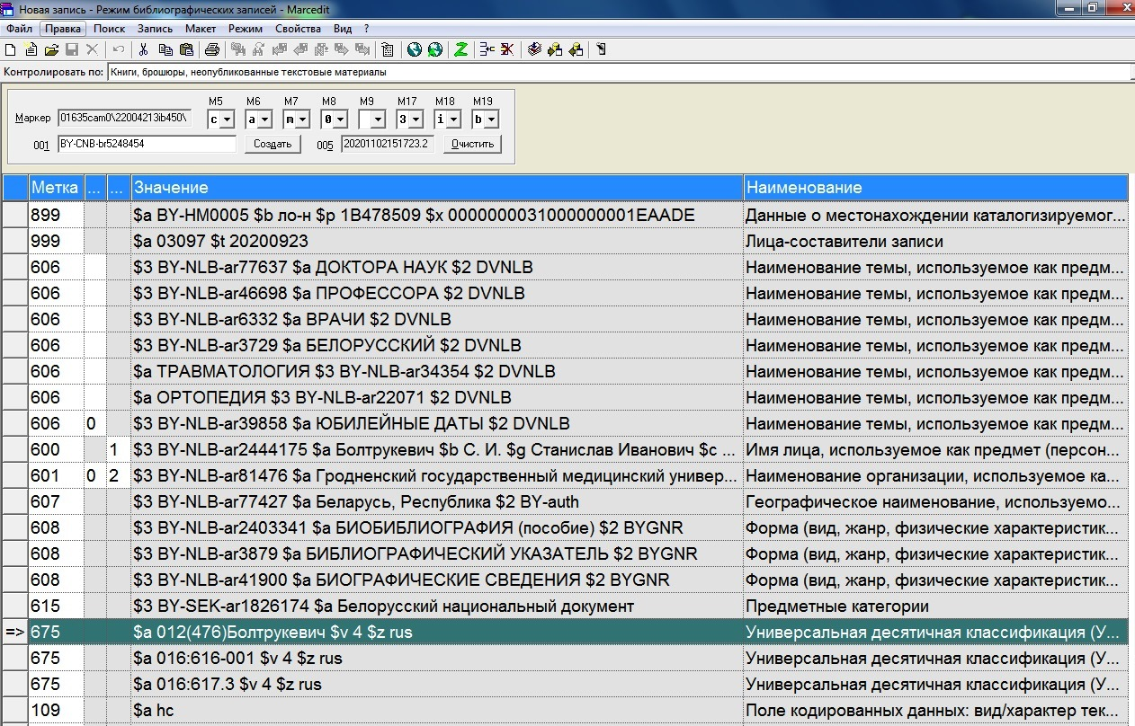

Для организации в ЭК тематического поиска и раскрытия содержания документов составляется поисковый образ. При формировании поискового образа из словарей СЭК заимствуются авторитетные записи, которые заносятся в библиографическую запись в произвольном порядке

Slide 4
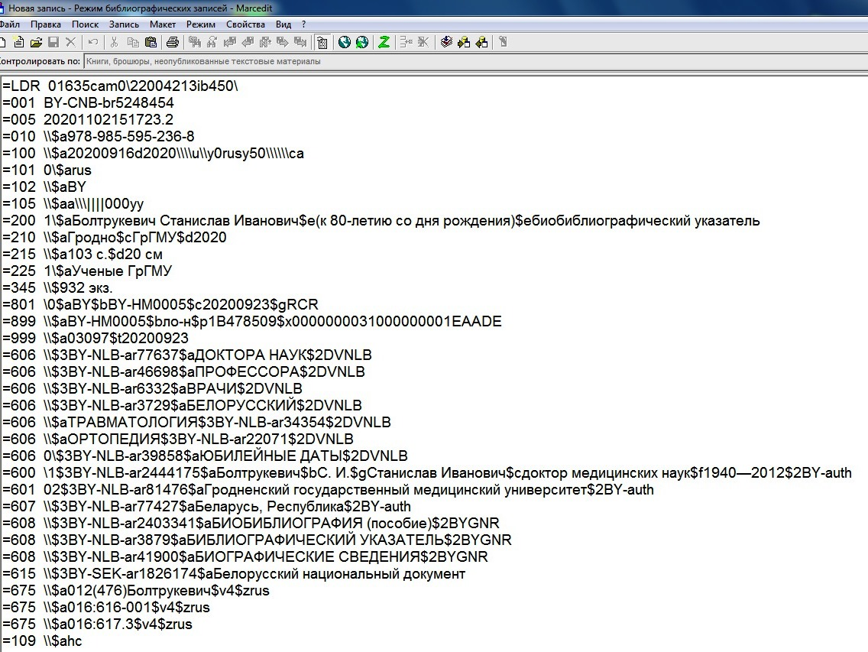

Slide 5
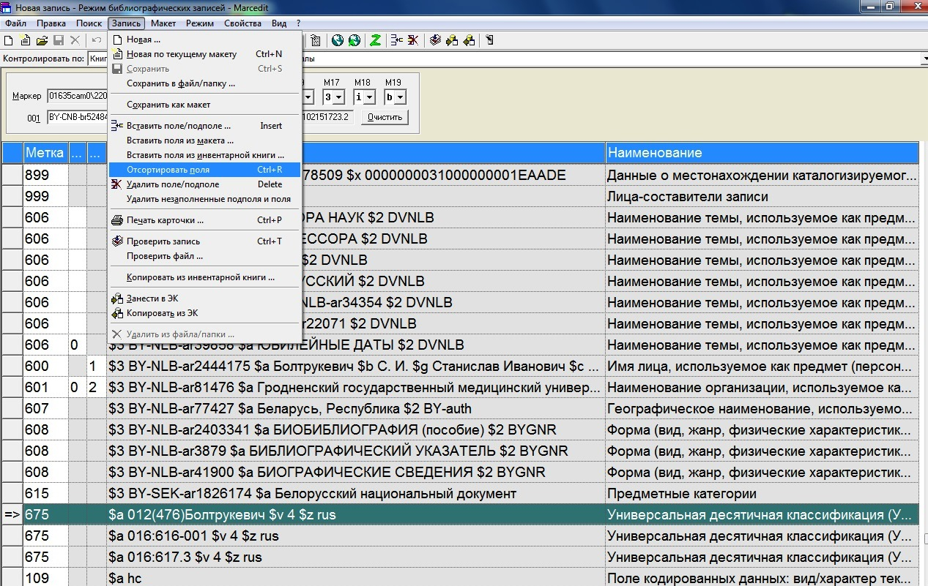
Поисковый образ должен быть логичным и наглядным, соответственно должна соблюдаться очередность выстраивания полей. Выполнять это четко и быстро позволяет функция «Отсортировать поля»

Slide 6
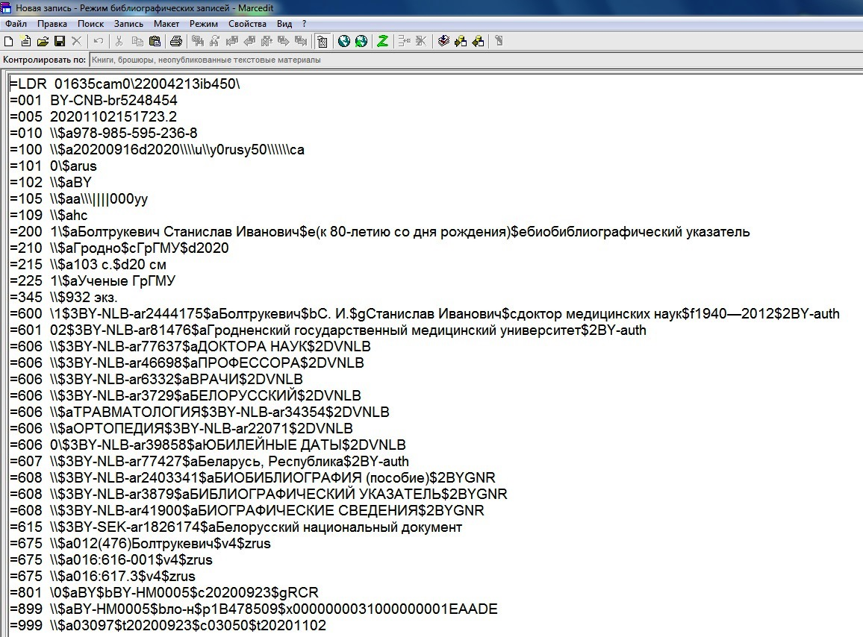


Slide 7
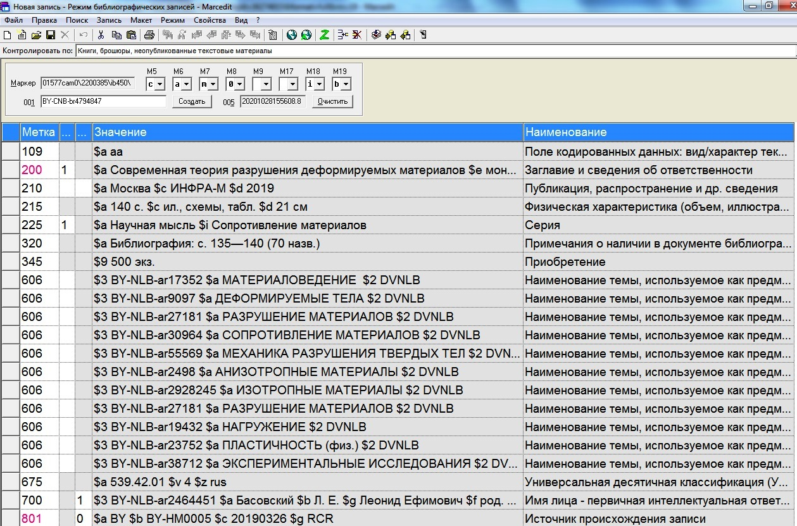
В процессе формирования поискового образа документов происходит дублирование полей блока анализа содержания. Дублеты не влияют на поисковые возможности ЭК, но ухудшают внешнее качество библиографических записей

Slide 8
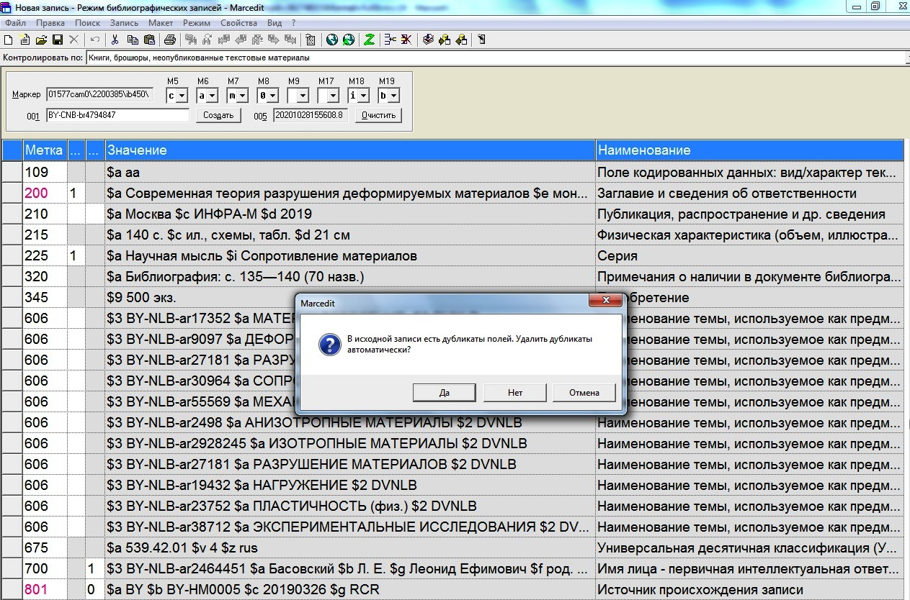
Программа «Определение дубликатов полей» позволяет автоматически определять дублеты в библиографической записи и удалять их

Slide 9


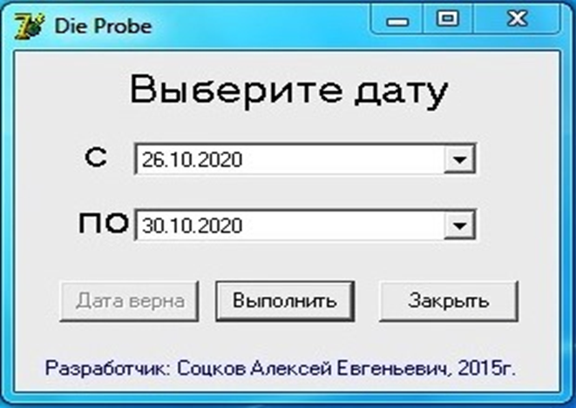
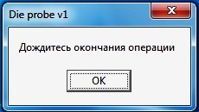
Для обеспечения контроля поисковых образов разработана программа, позволяющая выгружать необходимые для проверки записи из ЭК в marc-файл. В поисковом запросе указываются даты начала и окончания задания (календарные дни, за которые будет проведена выборка записей). Временной период определяется редактором произвольно и может составлять от одного дня до нескольких месяцев

Slide 10
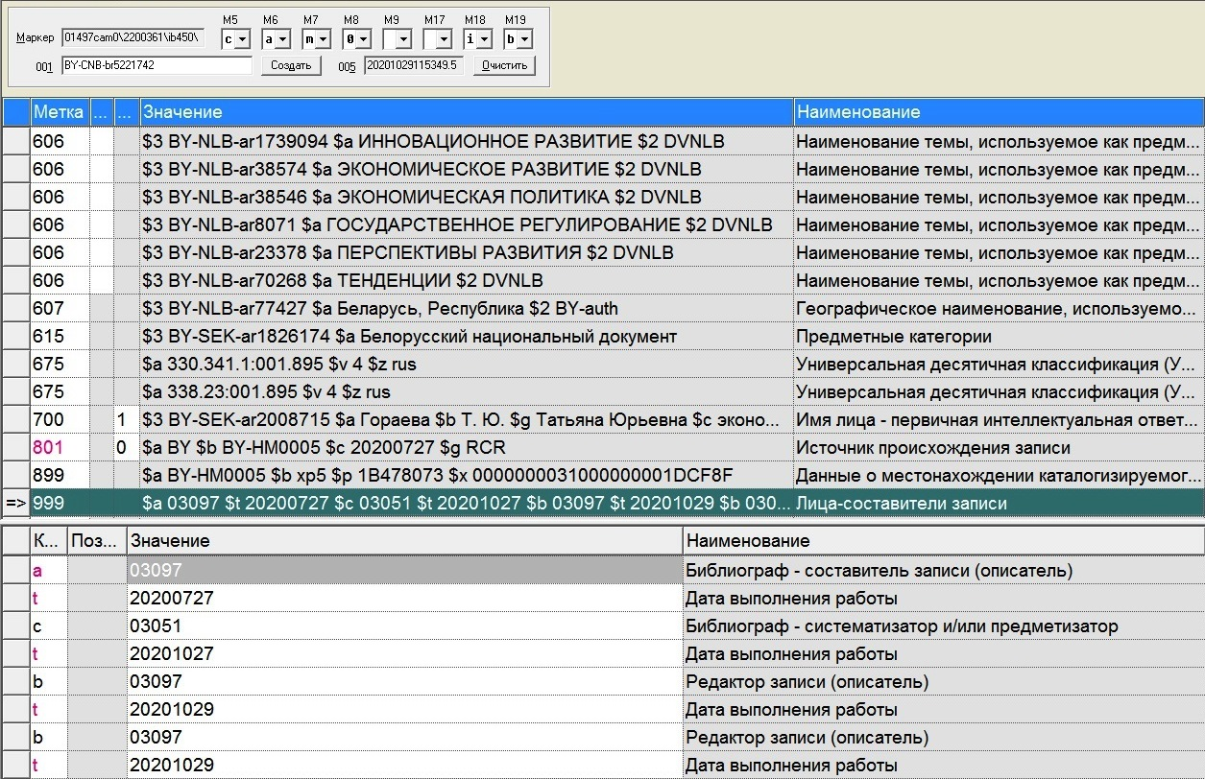
Программа отбирает записи, которые привязаны к датам, проставленным в поле 999 «Лица-составители записи» в подполе «c – Библиограф-систематизатор»

Slide 11
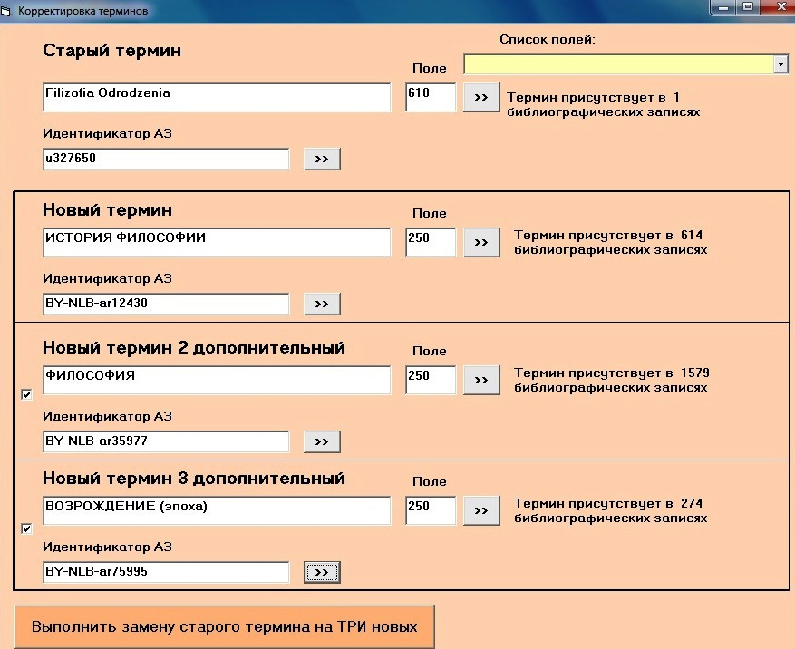
Корректировка терминов выполняется с использованием программы SloEdit, позволяющей одновременно менять один термин (ключевое слово или авторитетную запись) на три новых

Slide 12
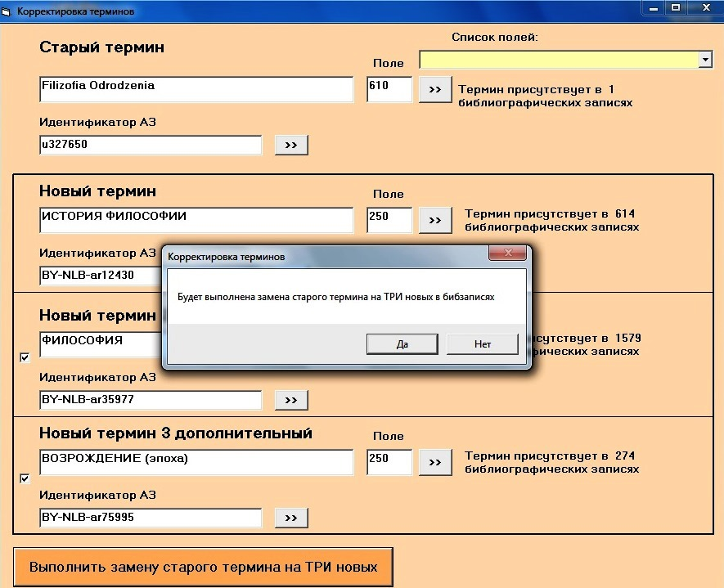
Замена ключевых слов и авторитетных записей осуществляется во всех библиографических записях, в которых встречается исключаемый термин

Slide 13
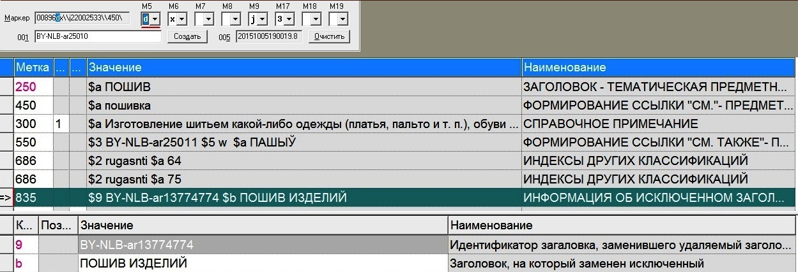
Корректировка терминов выполняется с использованием поля 835 «Информация об исключенном заголовке» формата BELMARC/Authorities

Slide 14
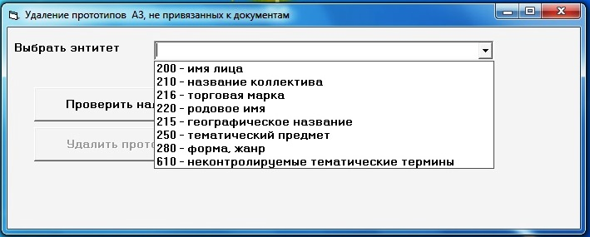
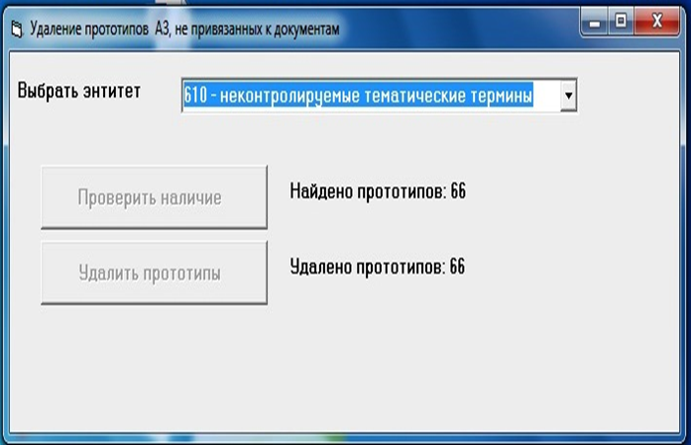
Удаление из словарей исключенных терминов с использованием программы «Удаление прототипов АЗ, не привязанных к документам».
Программа обрабатывает прототипы авторитетных записей на наименования: «Имя лица», «Название организации/коллектива», «Географическое название», «Торговая марка», «Родовое имя», «Тематический предмет», «Форма, жанр» а также «Неконтролируемые тематические термины»

Slide 15
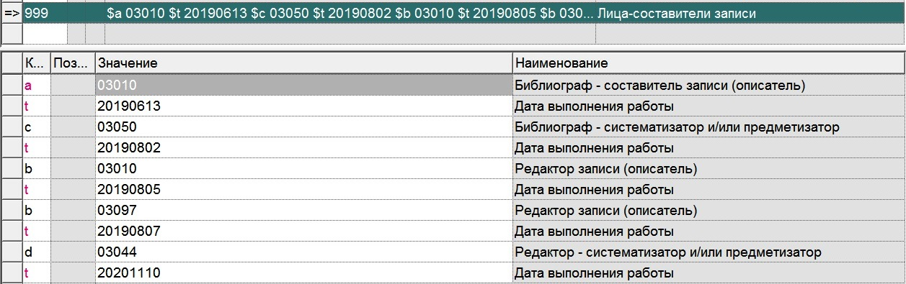


Для учета работ, выполняемых каталогизаторами, в каждой библиографической записи в поле 999 «Лица-составители записи» фиксируется дата выполнения работы и личный код оператора

Slide 16
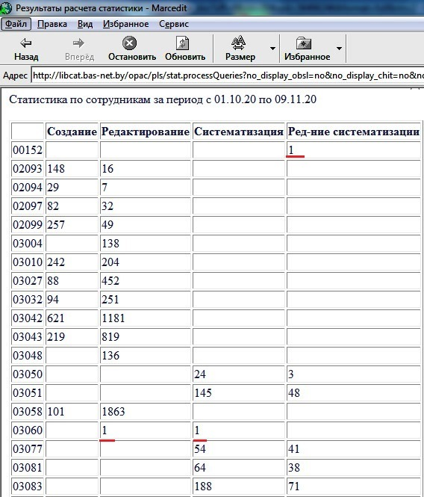
Программно сформированная таблица «Статистика по сотрудникам» позволяет установить количество созданных и отредактированных записей каждым каталогизатором за определенный период времени. Также по ней можно выявить ошибочные данные, занесенные в поле «Лица-составители записи»
!
!

Slide 17
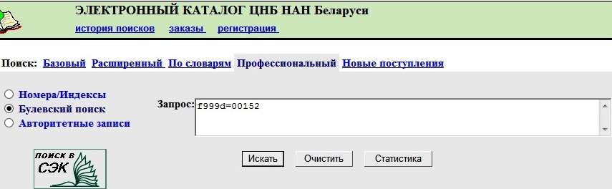
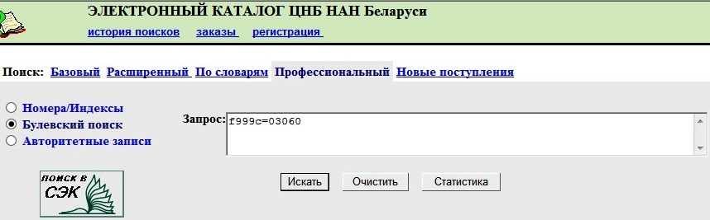
Функция «Поиск по операторам» позволяет найти записи для устранения в них ошибочных данных. Реализуется функция в булевском поиске в ЭК через запрос «f999…=…», в котором указывается необходимое для поиска подполе из 999 поля и код оператора или ошибочный «код»
«f999d=…»
«f999c=…»

Slide 18
Применение программных инструментов, разрабо-танных для оптимизации процессов по ведению электронного каталога, обеспечивает увеличение интенсивности работы каталогизаторов и позволяет осуществлять эти процессы более эффективно.
Уменьшается производственная рутина при выполнении однотипных действий.
Программная корректировка позволяет избежать связанных с человеческим фактором ошибок и недочетов.
Благодаря автоматизации процессов, проводимых ранее ручным способом, экономится время на их выполнение, повышается результативность труда.

